Slide 1
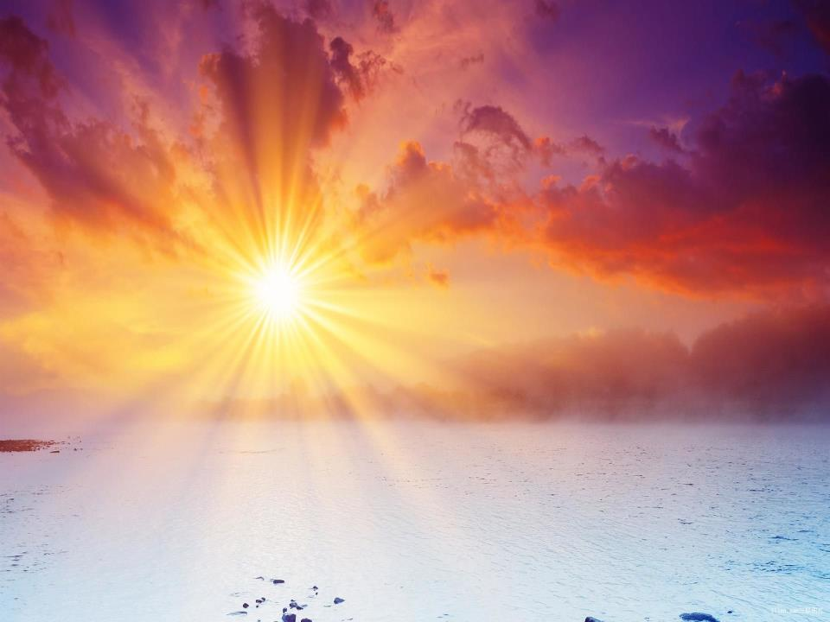
海上日出

Slide 2
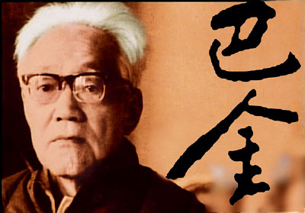
巴金（1904—2005），原名李尧棠，字芾甘。笔名巴金。祖籍浙江嘉兴。清光绪三十年十月十九日（1904年11月25日）生于四川省成都府城北门正通顺街。现代文学家、翻译家、出版家，“五四”新文化运动以来最有影响的作家之一，中国当代文坛的巨匠。2005年10月17日因病逝世于上海。
主要作品有《死去的太阳》、《新生》、《砂丁》、《萌芽》和著名的“激流三部曲”《家》，《春》,《秋》1931年在《时报》上连载著名的长篇小说“爱情三部曲”,《雾》、《雨》、《电》。其中《家》是作者的代表作，也是我国现代文学史上最卓越的作品之一。

Slide 3
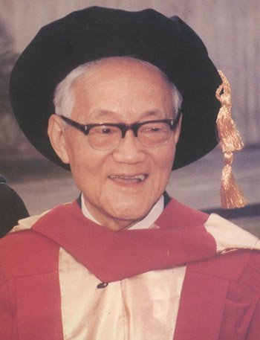
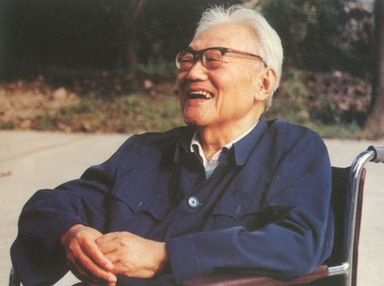

Slide 4
自学指导
1、轻声自由读课文，把字音读准，把课文读通。
2、画出不理解的词语，联系上下文或查工具书理解词义。
3、默读思考：具体描绘海上日出景象的是哪几个自然段？分别写了几种情况下海上日出的景色？

Slide 5


读读写写
zònɡ
chà
tònɡ
纵
刹
痛
biàn
xiānɡ
辨
镶

Slide 6

我会填
光彩 光芒
（ ）夺目 （ ）万丈
（ ）四射 （ ）照人
光亮 亮光
1.夜深了，王老师的屋里还透出（ ）。
2.阳光普照大地，屋里也有了（ ）。

Slide 7
我会填
光彩 光芒
（光彩）夺目 （光芒）万丈
（光芒）四射 （光彩）照人
光亮 亮光
1.夜深了，王老师的屋里还透出（亮光）。
2.阳光普照大地，屋里也有了（光亮 ）。

Slide 8
讨论思考：
1、课文2——5自然段描写了海上日出什么时的景象。
分别写了天气晴朗、有云的情况下日出的不同景象。
2、体会开头、结尾的作用。

Slide 9
理清课文脉络
第一段
（1）
“我”常常在海上看日出。
作者在晴朗天气和有薄云、有黑云的情况下看到的海上日出。
第二段
（2－5）
第三段
（6）
海上日出是伟大的奇观。

Slide 10

第一段
为了看日出，
我常常早起。
那时天还没有大亮，
周围很静，
只听见船里机器的声音。

Slide 11
学习课文第一自然段
指名读第一自然段，思考这段文章里作者向我们交待了什么？
时间：
天还没有大亮。
地点：
在海上。
环境：
周围很静。
事件：
看日出。

Slide 12
学习课文最后一自然段
齐读最后一自然段，思考读了这段文章你有什么想法？

Slide 13
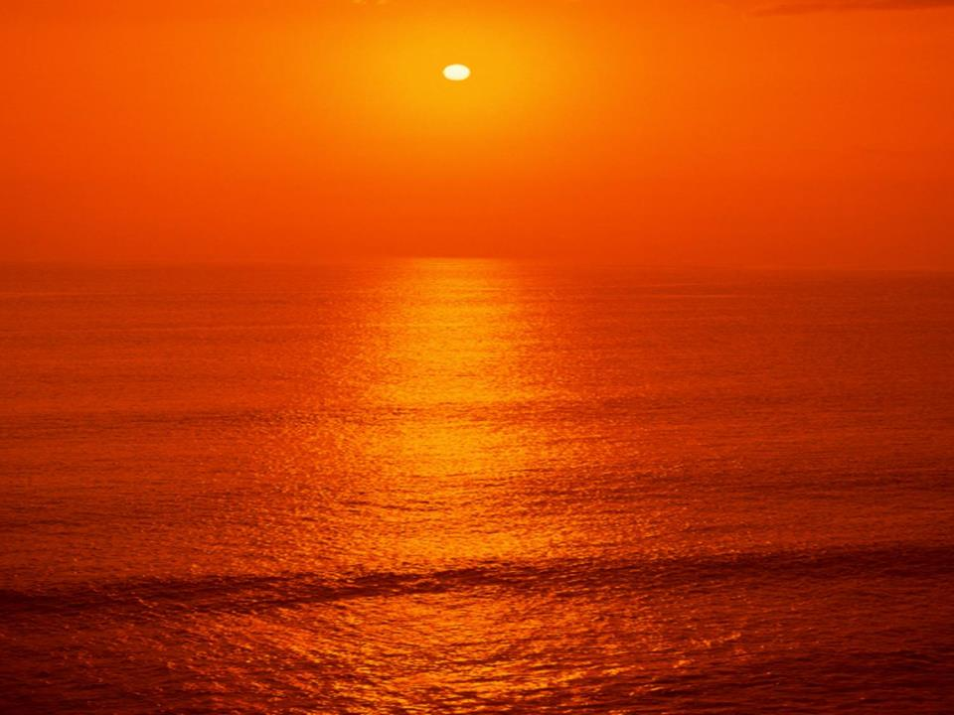
这不是伟大的奇观么？
改为陈述句：
这是伟大的奇观。
你喜欢哪一句,为什么?
“这”是指什么？
由此，你认为结尾段在全文起什么作用？

Slide 14
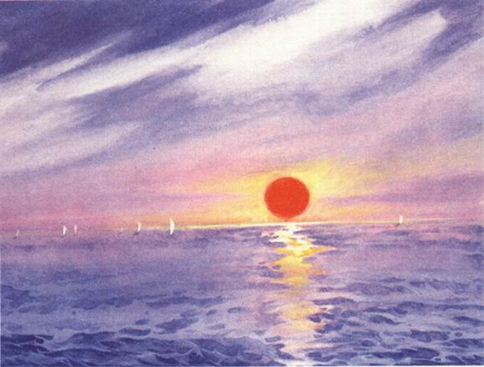
为什么称“海上日出”为“伟大的奇观”？
学习建议：按顺序研读日出前、日出时、日出后天空景象的变化，想象文字描述的画面，感受“奇观”。

Slide 15

看图，回忆日出前天空的变化。

Slide 16

天空还是一片浅蓝

Slide 17
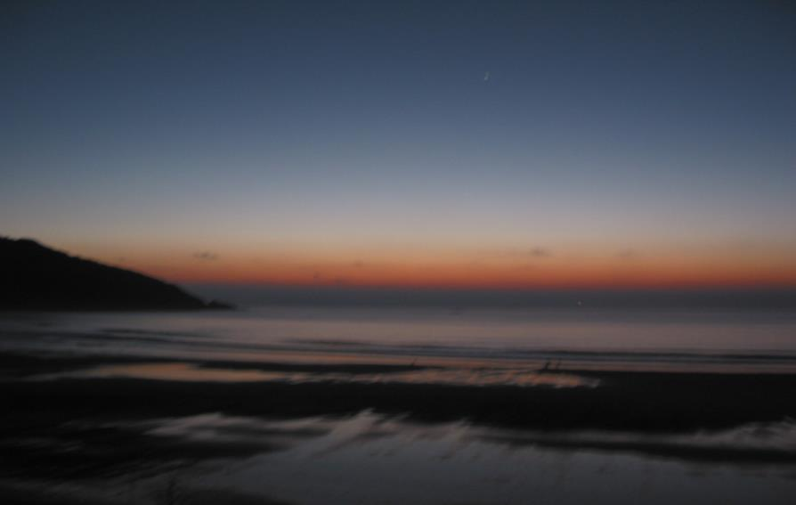
转眼间天边出现了一道红霞

Slide 18
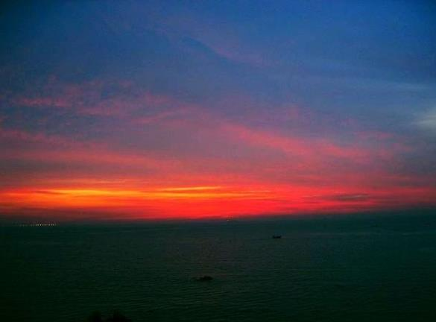
红霞的范围慢慢扩大

Slide 19
再看图，细心观察，用自己的话说说图片的景色。

Slide 20
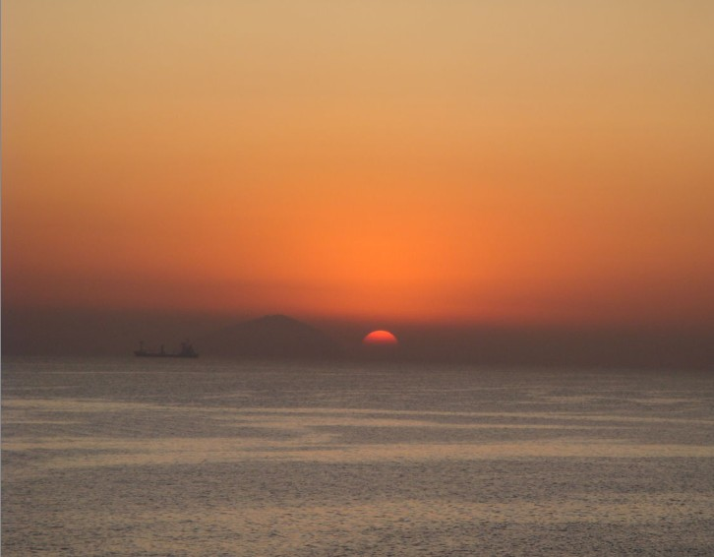
天水相接的地方出现了太阳的小半边脸。

Slide 21
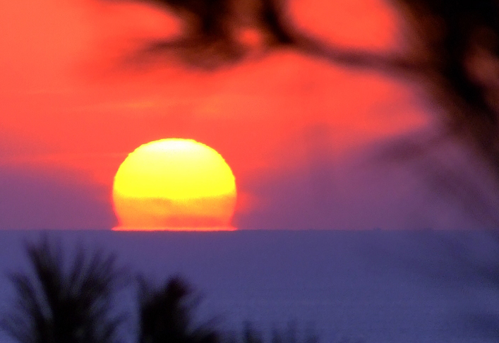
太阳像负着什么重担似地、慢慢儿、一纵一纵地、使劲向上升。

Slide 22
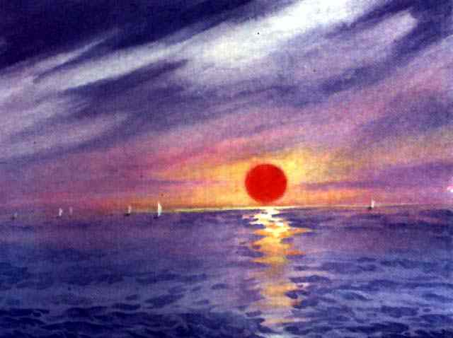
到了最后，它终于冲破了云霞，完全跳出了海面，颜色真红得可爱。

Slide 23
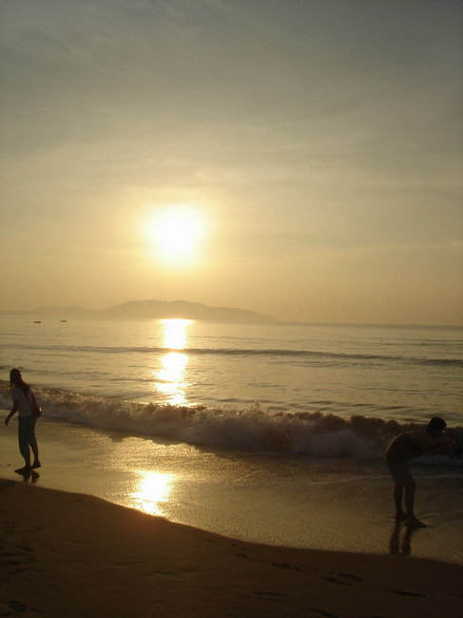
一刹那间，这深红的圆东西发出夺目的亮光，射得人眼睛发痛。

Slide 24
朗读第三自然段，回答下列问题：
1、分别说说日出时天空颜色、亮光以及太阳动作的变化。
2、假如你是作者，当你看到太阳完全升起来的时候，你会说些什么，心情又是怎样的呢？

Slide 25
继续观察，日出时有云的景象。

Slide 26
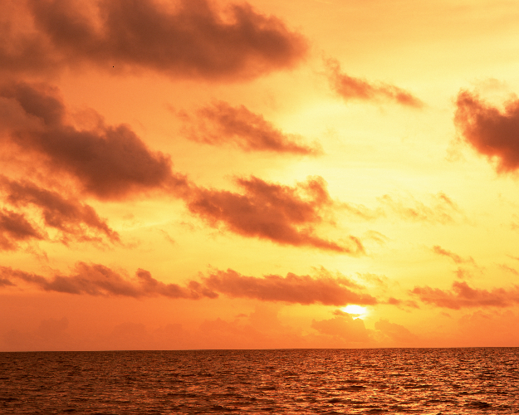
有时候，太阳躲进云里。

Slide 27
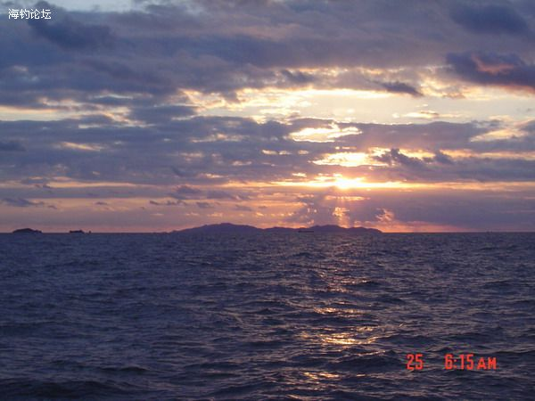
阳光透过云缝直射到水面

Slide 28
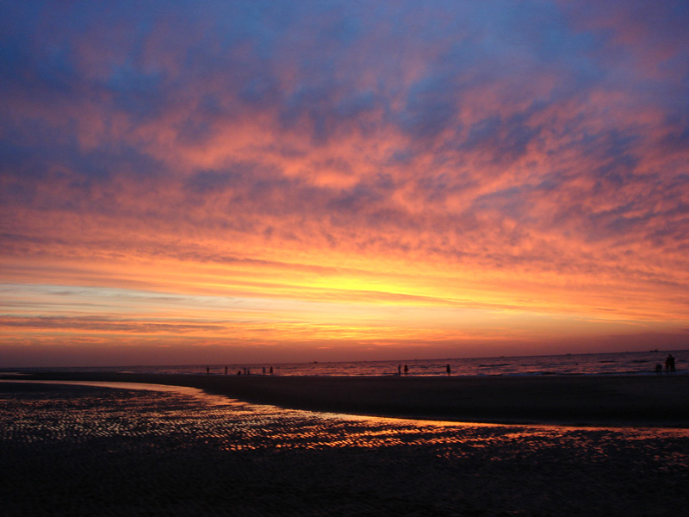
有时候天边有黑云，而且云片很厚，太阳升起来，人就不能够看见。

Slide 29
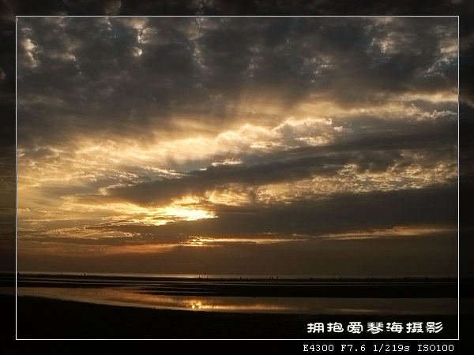
给黑云镶上一道光亮的金边

Slide 30

这时候，不仅是太阳、云和海水，连我自己也成了光亮的了。

Slide 31
朗读第四自然段，思考问题：
1、太阳在哪里？
2、由于阳光的照射，大海和天空有什么变化？

Slide 32
朗读第五自然段，思考：
1、假如你是作者，当看到太阳被黑云遮住时，心情会怎样？
2、太阳冲出重围时云和周围的景物有什么变化？作者的心情又是怎样？

Slide 33
写作背景
1927年1月，巴金乘船前往法国巴黎，他把旅程见闻整理成《海行杂记》 39篇，《海上日出》是第23篇。
当时，中国正处于内忧外患之时，内忧国民党分裂祖国，外患日本等帝国主义对瓜分中国虎视眈眈。中华民族面临生死存亡的关头，全国笼罩在一片黑暗之中， 革命党人为了追求光明，走上了舍身为国的道路。
本文明写日出景象，实则还暗含了作者热爱大自然、追求光明的感情。

Slide 34
在看了有关海上日出的图片和课文后，你有什么感受？
你觉得课文的哪一句话可以概括我们的共同感受？
这不是伟大的奇观么？
这时候，不仅是太阳、云和海水，连我自己也成了光亮的了。

Slide 35
这不是伟大的奇观么？
这不是伟大的奇观吗？
1、这是什么句型？
2、句中的“这”指的是什么？
3、这句话的正确含义是：
A、这不是很伟大的奇观。
B、这就是很伟大的奇观。
4、改写成陈述句。
5、这句话表达了作者怎样的思想感情？
改为陈述句：
这是伟大的奇观。

Slide 36
作者为什么能把日出
的景象描绘的如此逼真形
象？使人读来身临其境，
如同亲眼看见了大自然这
一伟大的奇观？
这不是伟大的奇观吗？
改为陈述句：
这是伟大的奇观。

Slide 37
写作特色：
1、观察仔细。
2、运用比喻、拟人等方法，把太阳升出海面的过程
描写得生动、传神。
3、用词非常确切、传神。
这不是伟大的奇观吗？
改为陈述句：
这是伟大的奇观。

Slide 38
?
拓展练习:
课文第3自然段是写无云时日出的壮丽景观。现在请你仿照课文第3自然段的内容，把你看到的大自然中的一个景色（如日落、下雨、刮风、落叶等），通过细心观察，展开合理的想象，要注意写清楚变化的具体情景和自己的感受。

Slide 39
范文引路
星期天的上午，我透过窗户向外望去，只见天空灰蒙蒙的一片，树上的叶子被风吹得乱摇乱摆。
不一会雨就下了起来，“沙沙沙”响声连续不断。雨点打在对面的屋顶上，“咚咚咚”直响。雨越下越大，豆大的雨点，狂暴地撒落在地面上，黑沉沉的天像要崩塌下来。渐渐地，地上的雨水汇成一条条小溪，雨的声音就像公路上飞奔的汽车一样呼呼作响。地上的小草也在咕咚咕咚地喝水，好像在说：雨快停吧，我的肚子都快被你胀破了。
过了一会，雨停了，风住了，天空又变得亮了起来，人们都在尽情地享受着雨后的清爽。

